Slide 1
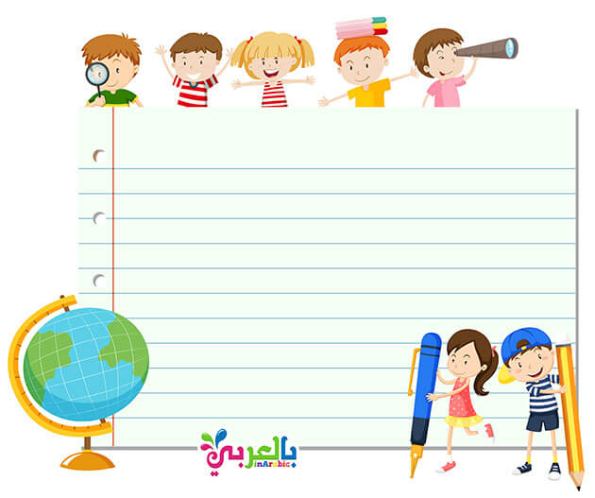
اللغة العربية / الصف الأول
مَدْرَسَةُ دودي الْجَديدَةُ
الحركات الطويلة والتجريد الكتابي د
إعداد أحلام فوزي
مدرسة وروضة الجوري 2022
مديرة المدرسة / هند الكعبي

Slide 2
اليــوم :
التاريخ :

Slide 3
الحضور والغياب

Slide 4
سأتعلم اليوم :
أقرأ الكلمات المألوفة والمتكررة قراءة سريعة وصحيحة .
أعرف الصوت الطويل دا، دو ، دي وأنطقه نطقا صحيحا
أتتبع رسم حرف (د) والمقطع تتبعا سليما

Slide 5
الروتين اليومي
الكلمات المتكررة / السبورة التفاعلية
5 دقائق

Slide 6
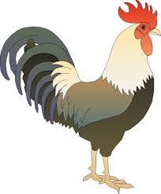
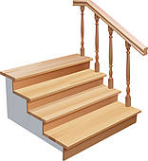
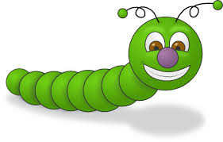
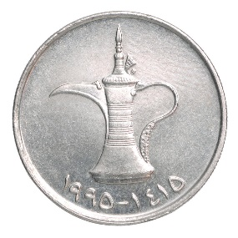
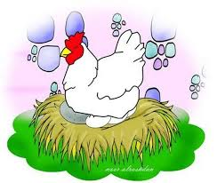
أكتب أكبر عدد ممكن من الكلمات التي تحتوي حرف الدال في الصورة :

Slide 7
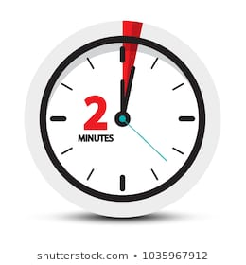
التهيئة الحافزة
فيديو تعليمي / الأصوات الطويلة لحرف الدّال

Slide 9
الجلسة القرائية
تقييم النّص القرائي
( مَدْرَسَةُ دودي الْجَديدَةُ )
10 دقيقة

Slide 10
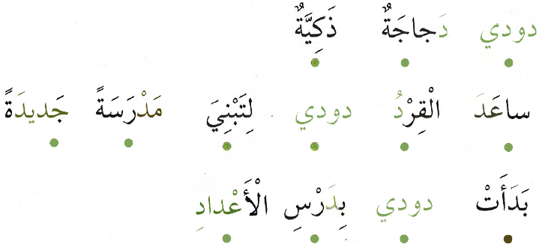
أقرأ النص القرائي قراءة سريعة وصحيحة
اسم الطالب:
سلّم تقييم القراءة
القراءة المعبرة | وضوح الصّوت | السرعة والطلاقة | صحَّة القراءة

Slide 11
صوت الحرف مع الحركات الطويلة
دا، دو ، دي – ديـ
13 دقيقة

Slide 13
أسْتمع و أُمَيِّزُ الصَّوْتَ الطويل من الْقَصيرَ لِحَرْفِ (د) :-
دِ
دَ
دَ
دا
دي
دو

Slide 14
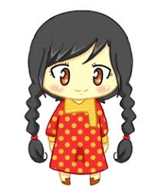
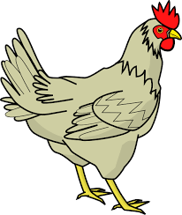
أسْتمع و أُمَيِّزُ الصَّوْتَ الطويل من الْقَصيرَ لِحَرْفِ (د) :-
وِدادُ
دَجاجَةُ
دا
دَ

Slide 15
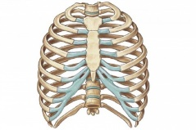
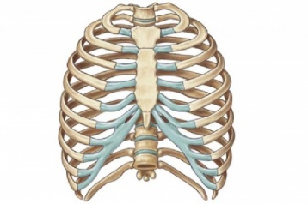
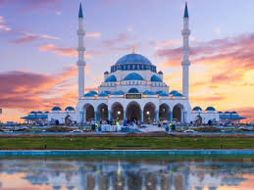
أسْتمع و أُمَيِّزُ الصَّوْتَ الطويل من الْقَصيرَ لِحَرْفِ (د) :-
صُدورُ
مَسْجِدُ
دو
دُ

Slide 16
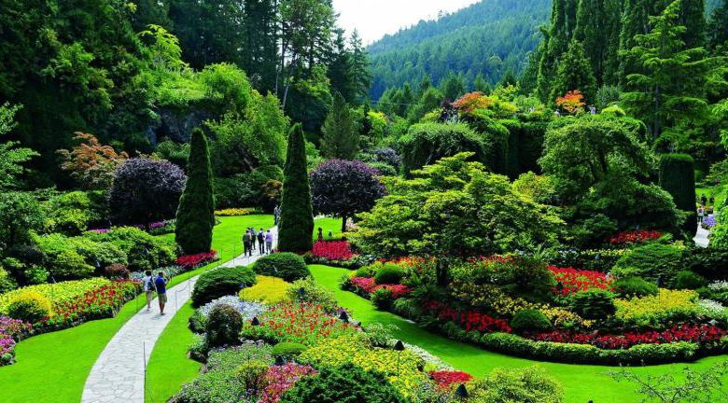
أسْتمع و أُمَيِّزُ الصَّوْتَ الطويل من الْقَصيرَ لِحَرْفِ (د) :-
حَـديقَةُ
هَـدِيّةُ
ديـ
دِ

Slide 17
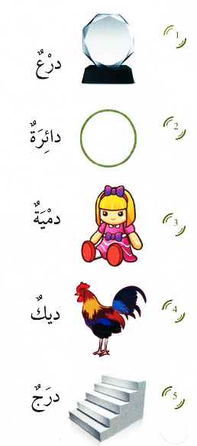
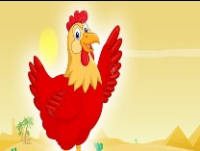
أصل الكلمة بصوت الحرف المناسب :

Slide 18
أستمع ثم أضع دائرة حول الصوت الطويل لحرف ( د)

Slide 19
التجريد الكتابي
فيديو تعليمي / كيفية كتابة الدّال

Slide 21
أنشطة التجريد الكتابي
في كتاب الطالب
10 دقائق

Slide 22
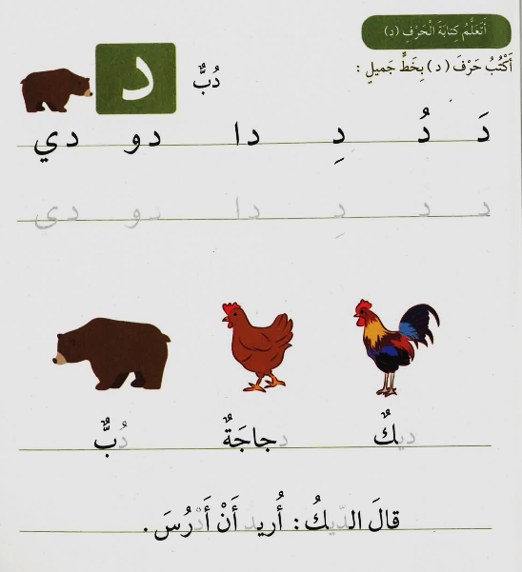

Slide 23
بطاقة الخروج
5 دقائق

Slide 24
المفكرون الصغار
المبدعون الصغار
أكتب جملة تحتوي جميع كلماتها الأصوات الطويلة لحرف الدّال .
أكتب أسماء أشخاص تحتوي على الصوت الطويل لحرف الدّال
أبطال الجوري
أذكياء الجوري
أكتب 3 كلمات تحتوي مد الألف لحرف الدّال .
أكتب كلمة تحتوي مد الألف ، وأخرى مد الواو ، وثالثة مد الياء لحرف الدّال .

Slide 26
الواجب المنزلي

Slide 27
قراءة قصّة من منصّة نهلة وناهل

Slide 28
إلى اللقاء في الحصة القادمة

